Slide 1
Analysez des indicateurs de l’égalité homme femme avec Knime
Openclassrooms - Louis MARTINEZ
Mentor: Moussa GARBA

Slide 2
Contexte:
Actuellement data analyst dans un cabinet de consultant spécialisé dans la transformation digitale. Le cabinet est en plein développement et compte déjà plus de 150 salariés.
Chaque année avant le 1er mars, les entreprises d’au moins 50 salariés doivent calculer et publier sur leur site Internet leur index de l’égalité femmes-hommes.
En phase de croissance importante, il est important d’avoir une politique volontariste pour développer l’égalité femmes-hommes dans notre cabinet. Cela nous permettra d’améliorer notre marque employeur et d’attirer plus facilement des talents.

Slide 3
Les missions:
Automatiser la création d’un rapport diagnostique sur l’égalité professionnelle femmes hommes sur le logiciel KNIME. A partir des fichiers des données issues de notre Système d’Informations des Ressources Humaines (SIRH).
Création d’un fichier csv prêt pour être utilisé dans nos futures analyses via Tableau Software. Les données issues du SIRH ne sont pas anonymisées, il faudra les traiter pour que le rapport respecte le RGPD.
Présenter graphiquement différents indicateurs de l’égalité femme-homme pertinents pour les données existantes.

Slide 4
Quels sont les grands principes des règles de protection des données personnelles ?
- Le principe de finalité : le responsable d'un fichier ne peut enregistrer et utiliser des informations sur des personnes physiques que dans un but bien précis, légal et légitime ;
- Le principe de proportionnalité et de pertinence : les informations enregistrées doivent être pertinentes et strictement nécessaires au regard de la finalité du fichier ;
- Le principe d'une durée de conservation limitée : il n'est pas possible de conserver des informations sur des personnes physiques dans un fichier pour une durée indéfinie. Une durée de conservation précise doit être fixée, en fonction du type d'information enregistrée et de la finalité du fichier ;
- Le principe de sécurité et de confidentialité : le responsable du fichier doit garantir la sécurité des informations qu'il détient. Il doit en particulier veiller à ce que seules les personnes autorisées aient accès à ces informations ;
- Les droits des personnes.

Slide 5

Une donnée à caractère personnel, c'est quoi ?
C'est toute information relative à une personne physique susceptible d'être identifiée, directement ou indirectement. Par exemple : un nom, une photo, une empreinte, une adresse postale, une adresse mail, un numéro de téléphone, un numéro de sécurité sociale, un matricule interne, une adresse IP, un identifiant de connexion informatique, un enregistrement vocal, etc. Peu importe que ces informations soient confidentielles ou publiques. A noter : pour que ces données ne soient plus considérées comme personnelles, elles doivent être rendues anonymes de manière à rendre impossible toute identification de la personne concernée : noms masqués, visages floutés, etc.

Slide 6
Nos données:
3 fichiers sont mis à ma disposition:
-Info pro qui contient l’id du salarié, ancienneté en années, la distance domicile/travail, le service, la présence ou non d'accident de travail et le niveau de satisfaction du salarié sur une échelle de 1 à 100.
-Rémunération contient l’ id du salarié, le type de contrat cdd ou cdi, la durée hebdomadaire de travail, le salaire mensuel de base, le % variable, la présence ou non d'une augmentation ou promotion.
-Salarié qui contient l’id du salarié, le sexe, le nom et prénom, le numéro de téléphone, la date de naissance, l'état civil et le nombre d'enfants.
On peut identifier la présence d'une colonne en commun dans les 3 jeux de données. Cette colonne est l’id salarié et nous permettra de faire les jointures entre ces différents fichiers. On remarque également la présence de données manquantes et de données personnelles.
Le respect du RGPD correspond principalement à l’anonymisation du fichier.

Slide 7
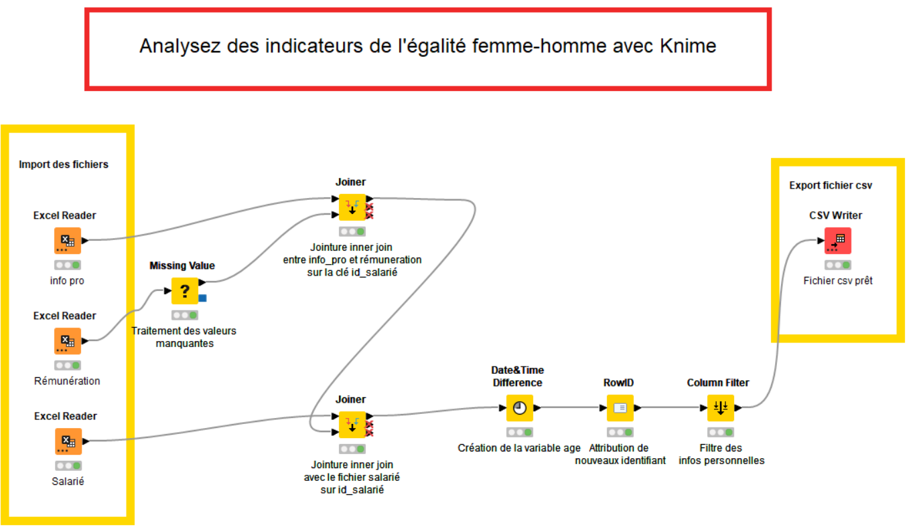
1ère étape: Exploration et nettoyage des données puis anonymisation et création du fichier csv
Suppression de plusieurs colonnes: nom, prénom, date de naissance, téléphone, état civil, id salarié
Ajout de la colonne âge et attribution de nouveaux identifiants

Slide 8
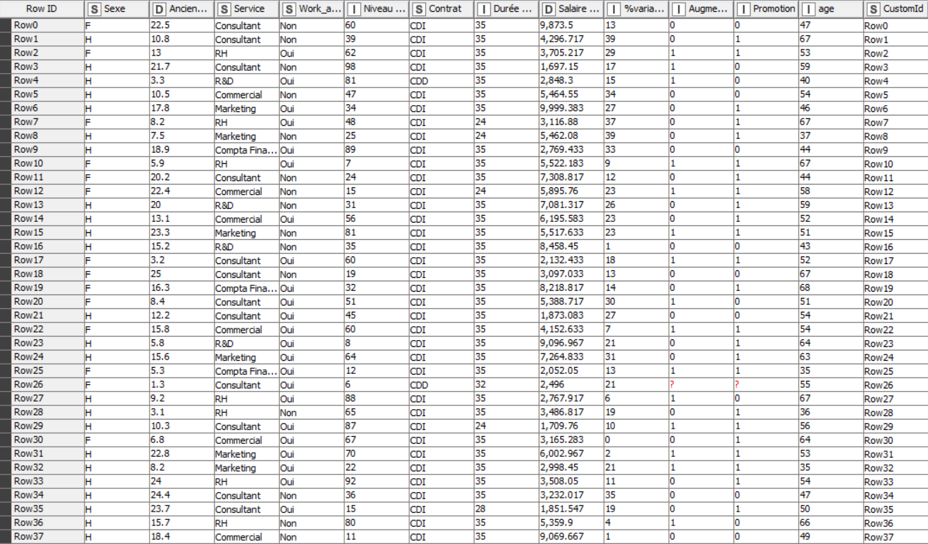
Extrait des données anonymisées

Slide 9
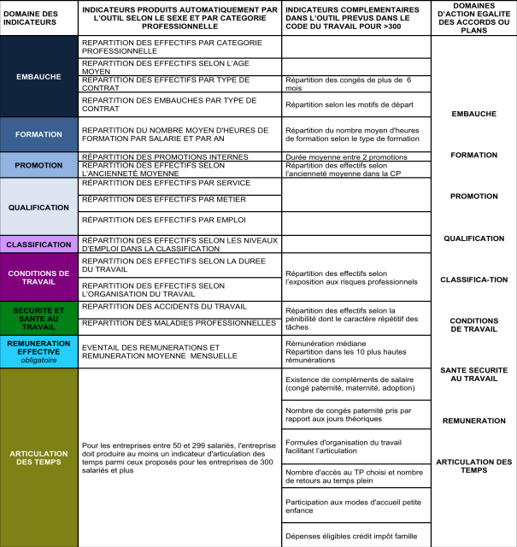
2ème étape: Choisir au minimum 5 indicateurs à surveiller et générer les graphiques dans le workflow

Slide 10
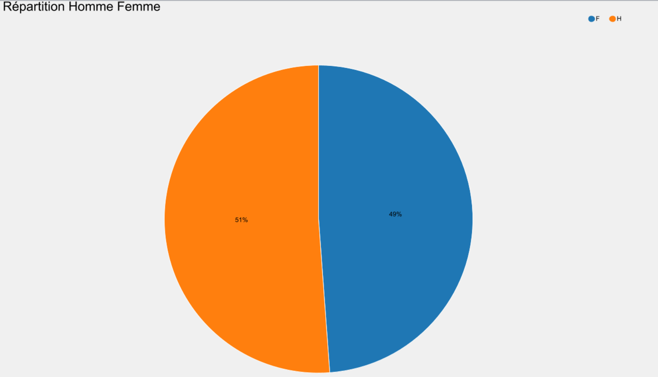
Répartition de l’effectif selon le sexe
Pour ce qui est de l’effectif, les inégalités sont relativement faibles.
51 % sont des hommes contre 49 % de femmes.
Sur 256 personnes, 131 sont des hommes et 125 sont des femmes.

Slide 11
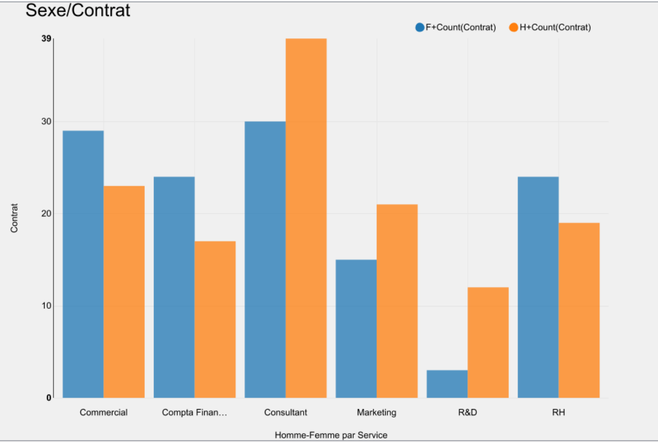
Répartition du nombre de contrat par sexe et par service
Les femmes comptent plus de contrats pour le service Commercial, Compta Finance et RH.
Tandis que les hommes ont plus de contrat pour le service Consultant, Marketing et R & D.

Slide 12
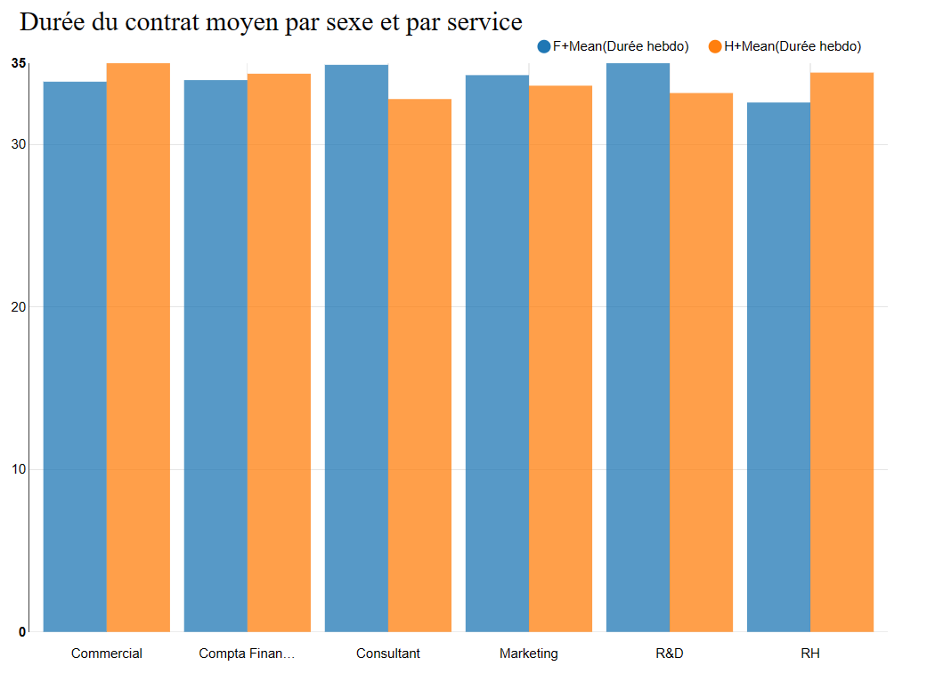
Durée du contrat moyen par sexe et par service
Pour les services Commercial, Compta Finance et RH, les hommes ont en moyenne un contrat plus long en nombre d’heures.
Tandis que les femmes ont en moyenne un contrat plus long en nombre d’heure pour les services Consultant, Marketing et R&D.
On peut expliquer cela car les hommes ont moins de contrat dans les services Commercial, Compta finance et RH, donc ils travaillent plus longtemps.
Pareil pour les femmes.

Slide 13
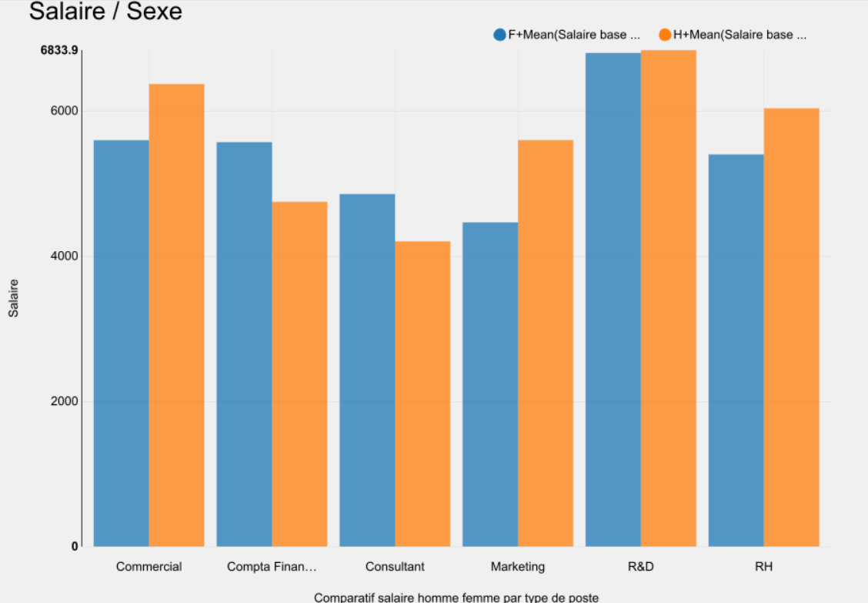
Salaire moyen par sexe et par service
Les hommes disposent en moyennes d’un salaire plus élevé que les femmes pour les services commercial, Marketing et RH. ( et R&D très légèrement)
Les femmes, quant à elles disposent d’un salaire moyen plus conséquent dans les services Compta Finance, Consultant.
De façon général, les hommes ont un salaire moyen plus élevé que les femmes.

Slide 14
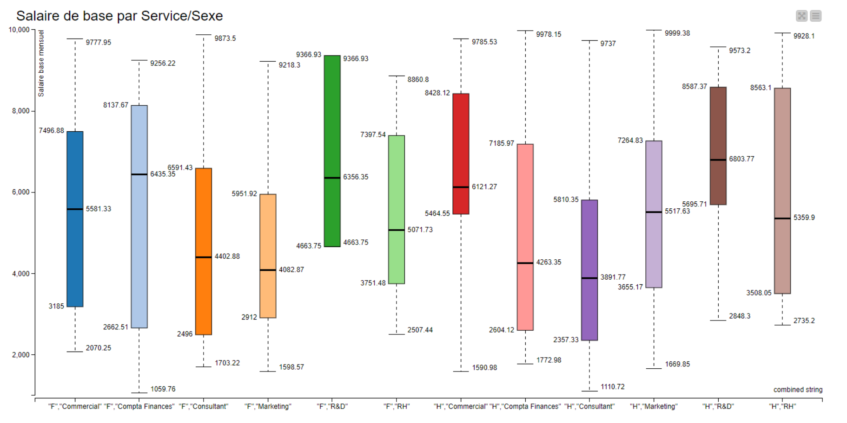
Répartition des rémunérations par Service et Sexe

Slide 15
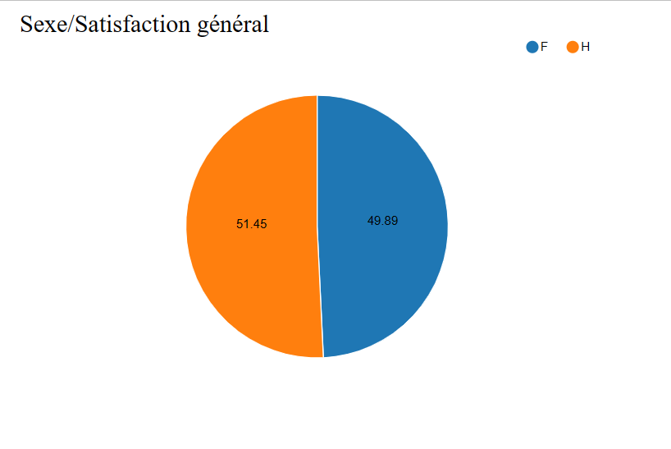
Niveau de satisfaction par sexe
Les hommes ont un niveau de satisfaction au travail très légèrement supérieur au femmes.

Slide 16
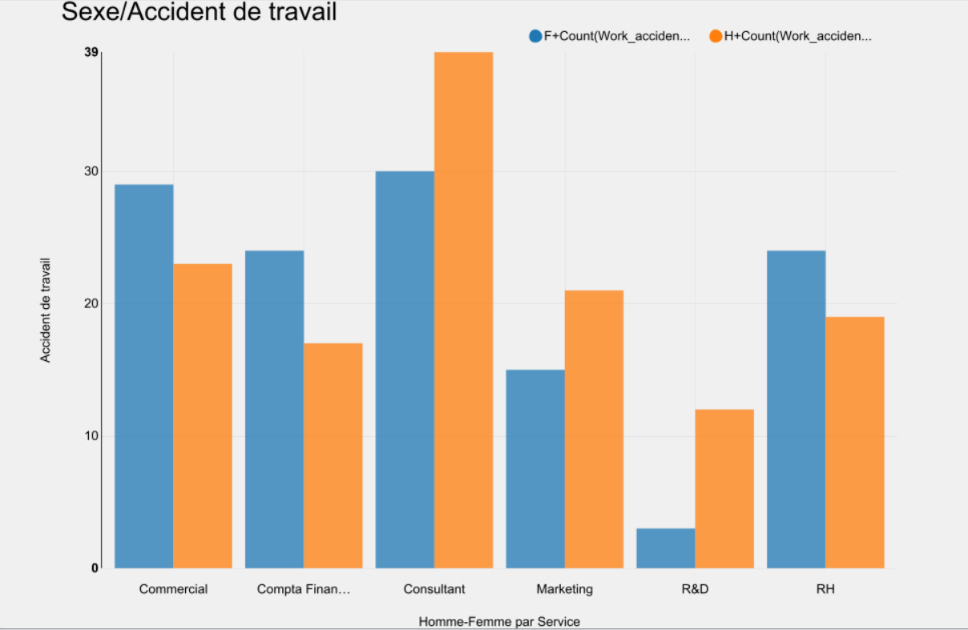
Répartition des accidents du travail selon le sexe et le service
Les femmes comptent plus d’accidents du travail dans les services Commercial, Compta Finance et RH.
Cela peut s’expliquer car elles sont plus nombreuses dans ces services.
Les hommes eux, comptent plus d’accidents du travail dans les services Consultants, Marketing et R&D. (Les hommes sont plus nombreux dans ces services également)

Slide 17
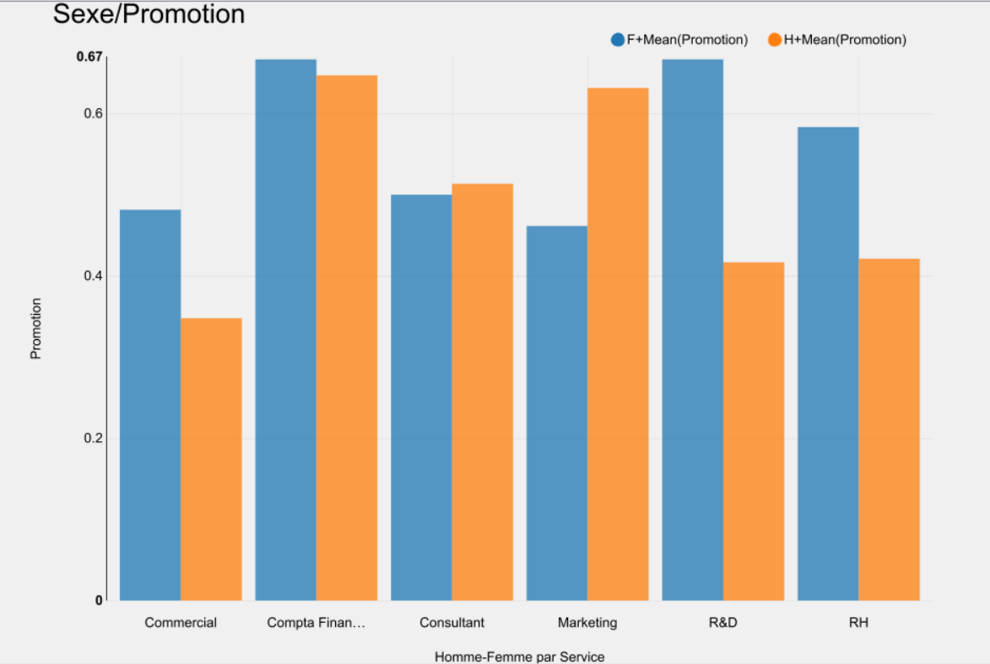
Promotion par sexe et par service
Les femmes comptent en moyenne davantage de promotions dans les services Commercial, Compta Finance, R&D et RH.
Les hommes eux, ont en moyenne plus de promotion dans les services Consultant et Marketing.

Slide 18
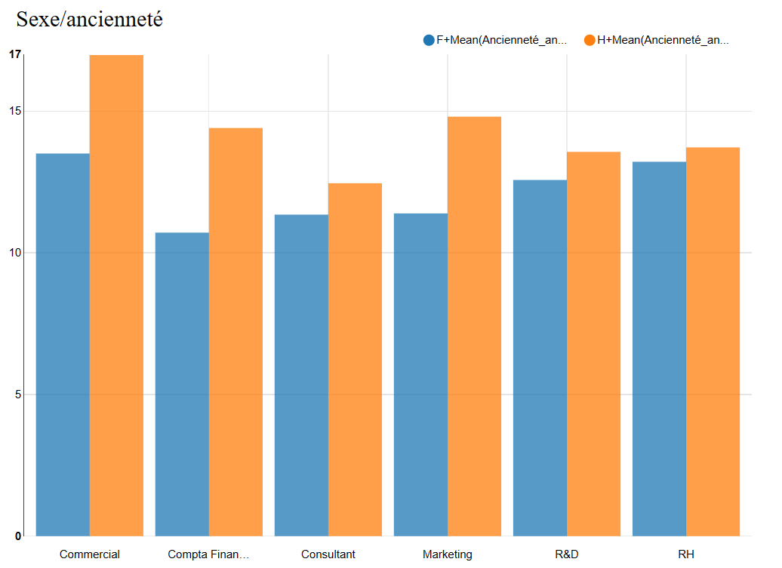
Niveau d’ancienneté par sexe et par service
Les hommes sont plus anciens dans l’entreprise que les femmes dans tout les services.

Slide 19
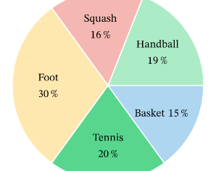
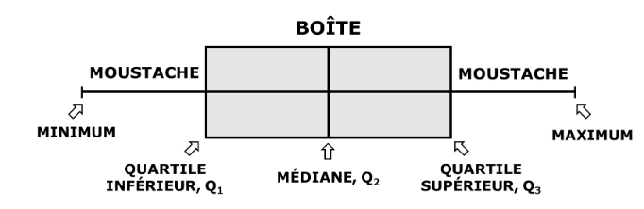
Les différents graphiques utilisés:
Histogramme ou diagramme en barre: Outil fréquemment utilisé pour résumer des données discrètes ou continues qui sont présentées par intervalles de valeurs. Il est souvent employé pour montrer les caractéristiques principales de la distribution des données de façon pratique
Diagramme circulaire ou camembert: Il s'agit du graphique le plus régulièrement utilisé en analyse statistique. On l'utilise généralement pour visualiser des données proportionnelles ou pour exprimer des pourcentages.
Boite à moustache: Permet de résumer une variable de manière simple et visuel, d'identifier les valeurs extrêmes et de comprendre la répartition des observations.

Slide 20
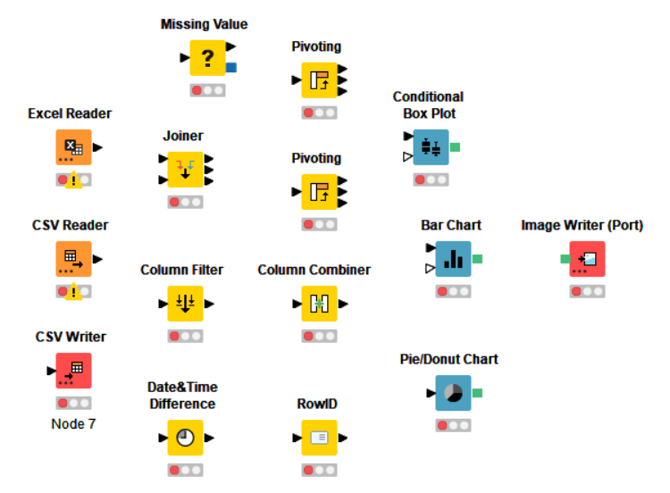
Nœuds utilisés
Excel Reader
Missing Value
Joiner
Date & Time difference
Row Id
Column Filter / Column Combiner
CSV Writer/ CSV Reader
Pivoting
Bar Chart
Pie donut chart
Conditional Box Plot

Slide 21
Merci de votre attention

